Slide 1
Hội nhập quốc tế Thông tin và Truyền thông “GO GLOBAL!”
INT’L INTEGRATION
Vụ Hợp tác quốc tế
Bộ Thông tin và Truyền thông
Buôn Ma Thuột, ngày 20 tháng 4 năm 2023

Slide 2
Nội dung
(1)
Đường lối, chủ trương
(2)
FTAs
(3)
HTQT và Chuyển đổi số
(4)
Cơ hội, thách thức
(5)
Giải pháp

Slide 3
Mục tiêu kỳ vọng
Nâng cao nhận thức về hội nhập quốc tế
Quán triệt một số định hướng, đường lối, chính sách lớn của Đảng và Chính phủ về hội nhập quốc tế.
Nhận thức về hội nhập thông qua các FTAs và xu thế.
Nhận thức về những cơ hội, thách thức.
Xác định các mục tiêu hành động của Tỉnh.

Slide 4
Chủ trương, đường lối
ĐH XIII của Đảng
Kiên trì, kiên định đường lối độc lập, tự chủ, đa phương hoá, đa dạng hoá, nâng cao khả năng thích ứng năng động và linh hoạt xử lý hài hoà lợi ích
Nâng cao mức độ và chất lượng hội nhập quốc tế, tận dụng hiệu quả các hiệp định thương mại tự do đã ký kết để mở rộng thị trường, thu hút đầu tư
Xây dựng nền ngoại giao kinh tế phục vụ phát triển, lấy người dân, địa phương và doanh nghiệp làm trung tâm phục vụ

Slide 5
Chủ trương, đường lối
Nghị quyết 99/NQ-CP (30/8/21)
Quan điểm: nội lực là yếu tố cơ bản, chiến lược lâu dài, quyết định; ngoại lực là quan trọng, cần thiết, đột phá.
Mục tiêu:
Xây dựng nền ngoại giao hiện đại;
Tăng cường hiệu quả hoạt động đối ngoại
Chủ động và tích cực hội nhập quốc tế toàn diện, sâu rộng
Đẩy mạnh ngoại giao kinh tế phục vụ phát triển
Nâng cao vị thế, uy tín của Việt Nam trên trường quốc tế
* Và còn nhiều văn kiện khác của Đảng, Nhà nước và Bộ, ngành

Slide 6
Chủ trương, đường lối
Một số chủ trương, định hướng lớn khác
Nghị quyết 22-NQ/TW ngày 10/4/2013 của Bộ Chính trị về hội nhập quốc tế (3 trụ cột – Chính trị, an ninh, quốc phòng; Kinh tế, thương mại; và văn hoá, lao động, khoa học, …)
Nghị quyết 06-NQ/TW của BCH TW về thực hiện có hiệu quả tiến trình hội nhập kinh tế quốc tế, giữ vững ổn định chính trị - xã hội trong bối cảnh nước ta tham gia các hiệp định thương mại tự do thế hệ mới
Các Nghị quyết của Chính phủ để triển khai 02 Nghị quyết nêu trên; các Chỉ thị của Thủ tướng Chính phủ, các Kế hoạch hành động của các Bộ, ngành và các Tỉnh để thực hiện hội nhập.

Slide 7
Phương hướng nhiệm vụ HTQT (2022 - 2025)
(1)
Xây dựng và phát triển mạng lưới, nâng cao năng lực
(2)
(5)
Triển khai các sáng kiến khu vực và thúc đẩy hợp tác toàn cầu.
Khai thác hiệu quả nguồn lực quốc tế
2022 - 2025
(4)
(3)
Chủ động tham gia các khung khổ pháp lý, chế định quốc tế về kinh tế số
Doanh nghiệp Việt, Sản phẩm dịch vụ Make-in-Viet Nam ra thế giới

Slide 8
FTAs - Nghĩa vụ chung
NT (Nation Treatment) – Đối xử quốc gia
MFN (Most Favoured Nation) – Đối xử tối huệ quốc
MA (Market Access) – Mở cửa thị trường
LP (Local Presence) – Hiện diện địa phương
PR (Performance Requirement) – Yêu cầu thực hiện
SMBD (Senior Management and Board of Directors) – Ban Giám đốc và Quản lý cấp cao.
Standstill* and Rachet – Nguyên tắc “Giữ nguyên hiện trạng” và “Chỉ tiến”.
Nagative Listing/Approach – Nguyên tắc Chọn-Bỏ.
Các nghĩa vụ khác (non-discrimination, cost-oriented, timely basis/fashion, transparency, public available, …) trong từng điều khoản.

Slide 9
FTAs – Cách tiếp cận
CHỌN-CHO
Chỉ được làm những gì cho phép (đưa vào biểu cam kết)
CHỌN-BỎ
Được làm những gì không cấm (không đưa vào bảo lưu)
ᵡ

Slide 10
Tiến trình hội nhập của VN
Việt Nam - Nhật Bản
AFAS/ATISA – ATIGA - E-Com - AIA, …
Việt Nam - Chile
ASEAN - Trung Quốc
Việt Nam - Hàn Quốc
ASEAN - Hàn Quốc
Việt Nam - Liên minh Kinh tế Á Âu
ASEAN - Nhật Bản
Việt Nam - EU
ASEAN - Úc, New Zealand*
Việt Nam -UK
ASEAN - Ấn Độ
CPTPP
ASEAN - Hong Kong
Việt Nam – Israel*
RCEP
Việt Nam – EFTA*

Slide 11
FTA với Thông tin và Truyền thông
Thông tin, truyền thông đại chúng (Information/Mass Com.): Không cam kết, trừ phân ngành In ấn (bao bì) trong ASEAN đầu tư nước ngoài </=70%.
Bưu chính, chuyển phát (Postal/Courier/Express Delivery Services): Mở cửa dịch vụ chuyển phát, trừ dịch vụ bưu chính công ích, bưu chính dành riêng.
Viễn thông: cam kết các nghĩa vụ chung liên quan đến Truy cập và sử dụng; Kết nối viễn thông; Co-location; Chuyển mạng giữ số; Tiếp cận kho số; Bán lại; Chuyển vùng di động quốc tế; Bảo hộ cạnh tranh; Kênh thuê riêng; Phân tách phần tử mạng; Tiếp cận cống cột bể cáp; Trạm cập bờ hệ thống cáp biển quốc tế; Cơ quan quản lý độc lập; Trung lập công nghệ; Phân bổ tài nguyên viễn thông; Giải quyết tranh chấp; Minh bạch, …;
Máy tính và dịch vụ liên quan (Computer & related services): Mở cửa 100%
Thương mại điện tử (E-Commerce): Không phân biệt đối xử sản phẩm số; Chứng thực và chữ ký điện tử; Paperless; Bảo vệ người tiêu dùng, thông tin cá nhân trên mạng; Lưu chuyển thông tin qua biên giới; Đặt máy chủ; Tin nhắn không mong đợi; Mã nguồn; Giải quyết tranh chấp; ...

Slide 12
FTA với Thông tin và Truyền thông
Một số cam kết trong lĩnh vực dịch vụ viễn thông:
Mở cửa thị trường ⇨ Thị trường được mở rộng cho các nhà đầu tư trong nước và nước ngoài.
Cam kết MA (Tiếp cận thị trường) của Việt Nam đến nay:
Đầu tư có hạ tầng: 49% (50% đối với VPN).
Đầu tư không có hạ tầng: 65% (70% đối với VPN)
Xu thế các hạn chế này sẽ được gỡ bỏ đáng kể (CPTPP, EVFTA –Các dịch vụ khác hướng đến xóa bỏ hoàn toàn).
Các dịch vụ cung cấp qua biên giới hiện phải thông qua thỏa thuận thương mại, trừ CPTPP chỉ áp dụng đối với thông tin vệ tinh.
MA các nước: Nhìn chung là mở cửa => Cơ hội cho các DN Việt

Slide 13
FTA với Thông tin và Truyền thông
Đối với lĩnh vực CNTT, Thương mại điện tử:
ITA 1996 và ITA Mở rộng 2016 => thuế xuất/nhập khẩu đối với sản phẩm CNTT.
Không đánh thuế đối với truyền dẫn điện tử (electronic transmissions). CPTPP cam kết cả nội dung truyền dẫn.
Công nhận giá trị pháp lý của các giao dịch điện tử (chứng thực và chữ ký điện tử, thương mại điện tử, …).
Bảo vệ người tiêu dùng và thông tin cá nhân trên mạng.
Không yêu cầu đặt trang thiết bị mạng máy tính (máy chủ).
Đảm bảo thông tin lưu chuyển qua biên giới.
Bảo vệ bản quyền đối với sản phẩm số trên mạng (IPR Chapter) – Trách nhiệm của các ISPs.
…

Slide 14
FTA với những xu thế mới nổi
AI, IoT, Cloud, Blockchains, Big Data, Robotics, … (Tech)
Data Centers, Call Centers, Tele-consultancy, Tele-control, … (New Buz Models)
Government Open Information/Data, Accessible Gov. Open Data,
Digital Economy/Digital Platform/Digital Trade Standardization,
Tài sản mã hóa, tiền ảo (Blockchains), …
Hạ tầng mạng được cung cấp như dịch vụ như SaaS/PaaS hay IaaS trên mạng điện toán (Software as a Service, Platform as a Service, Infra as a Service/Cloud), …
Electronic/Digital Contract, Invoicing, Payment; FinTech, …
…

Slide 15
Hợp tác quốc tế ⬄ Chuyển đổi số Chương trình chuyển đổi số quốc gia (749/QĐ-TTg ngày 03/6/2020)
Mục tiêu đến 2025
80% DV công trực tuyến mức 4; 90% hồ sơ cấp bộ, tỉnh; 80% cấp huyện; 60% cấp xã/môi trường mạng; 100% chế độ báo cáo …; 100% cơ sở dữ liệu; 50% hoạt động kiểm tra …
20% GDP, >10% kinh tế số trong từng ngành lĩnh vực; năng suất tăng tối thiếu 7%;
Băng rộng 80% hộ gia đình; 100 xã; phổ cập mạng di động 4G/5G; 50% thanh toán điện tử

Slide 16
Hợp tác quốc tế ⬄ Chuyển đổi số Chương trình chuyển đổi số quốc gia (749/QĐ-TTg ngày 03/6/2020)
Mục tiêu đến 2030
100% DV công trực tuyến mức 4; 100% hồ sơ cấp bộ, tỉnh; 90% cấp huyện; 70% cấp xã/môi trường mạng; 100% chế độ báo cáo …; Hình thành nền tảng dữ liệu; 70% hoạt động kiểm tra …
30% GDP, >20% kinh tế số trong từng ngành lĩnh vực; năng suất tăng tối thiếu 8%;
Phổ cập băng rộng cáp quang và 5G; >80% dân có tài khoản thanh toán điện tử;

Slide 17
Hợp tác quốc tế ⬄ Chuyển đổi số Chương trình chuyển đổi số quốc gia (749/QĐ-TTg ngày 03/6/2020)
Nhiệm vụ
Chuyển đổi nhận thức
Kiến tạo thế chế
Phát triển hạ tầng số
Phát triển nền tảng số
Tạo lập niềm tin số
Hợp tác quốc tế, …

Slide 18
Hợp tác quốc tế ⬄ Chuyển đổi số Chương trình chuyển đổi số quốc gia (749/QĐ-TTg ngày 03/6/2020)
Nội lực là yếu tố cơ bản, chiến lược lâu dài, quyết định.
Ngoại lực là quan trọng, cần thiết, đột phá.
Giải pháp HTQT để giảm khoảng cách số nhanh, hiệu quả. Tranh thủ nguồn lực (nhân lực chất lượng cao, tài chính, quản trị tiên tiến, … Go Global)

Slide 19
Cơ hội FTA mang lại
Cơ hội:
FTA => Mở rộng thị trường, phát triển kinh tế (Go Global)
Chuyển dịch cơ cấu kinh tế, cải thiện môi trường đầu tư
Nâng cao trình độ nhân lực.
Tiếp cận các nguồn lực, thị trường, tài chính, đối tác
Hàng hóa, dịch vụ đa dạng với chất lượng, giá cả hợp lí
Hoàn thiện chính sách, khung pháp lý trong nước
Bổ sung các giá trị văn hóa, công nghệ, …
Hướng đến nhà nước dân chủ, pháp quyền XHCN
Uy tín và hình ảnh của đất nước được nâng lên
Hòa bình và ổn định để phát triển.

Slide 20
Cơ hội FTA mang lại
BTA, GATT và GATS/WTO: Thị trường toàn cầu, 164 thành viên, chiếm ~98% thương mại toàn cầu, còn nhiều hạn chế.
CPTPP – 11 thành viên, dân số ~500 triệu; = ~13% GDP toàn cầu (13,5 nghìn tỷ USD); ~15% Thương mại toàn cầu;
EVFTA/EVIPA – Việt Nam với 27 thành viên EU, dân số ~438 triệu, ~22% GDP toàn cầu (~15 nghìn tỷ USD); + UKVFTA ~67 triệu dân, GDP ~2,7 nghìn tỷ.
RCEP – 15 thành viên, dân số ~2,27 tỷ; = ~30% GDP toàn cầu (~26 nghìn tỷ USD) – là FTA tiềm năng;
VN-EAEU FTA: thị trường ~ 184 triệu dân, GDP ~ 1,7 nghìn tỷ USD.
ASEAN và ASEAN+: +Ấn Độ, ~1,4 tỷ dân, GDP ~2,6 nghìn tỷ USD; Thị trường Hàn Quốc ~51 triệu dân, GDP ~1,6 nghìn tỷ USD.

Slide 21
Doanh nghiệp số Việt Nam, Sản phẩm số Make-In-Viet Nam có cạnh tranh với thị trường Toàn cầu?
531 tỉ USD ~ 30%
1.803 tỉ USD
1272 tỉ USD ~ 70%
Phần mềm và dịch vụ CNTT
220 tỉ USD
ITO
BPO
IT implement
Other Services
=> Thị trưởng phầm mềm và dịch vụ còn dư địa rất lớn, dường như phù hợp với Việt Nam

Slide 22
Tác nhân Cách mạng CN 4.0
=> Thị trưởng Viễn thông truyền thống dần chuyển sang các dịch vụ ứng dụng công nghệ mới

Slide 23
Thách thức đến từ FTA
Thách thức:
Cạnh tranh gay gắt, doanh nghiệp yếu gặp khó khăn.
Tăng sự phụ thuộc của nền kinh tế (nếu không có sự điều tiết thông minh).
Nguy cơ tăng chênh lệch giàu-nghèo vì không phân phối công bằng lợi ích và rủi ro.
Chuyển dịch cơ cấu kinh tế bất lợi cho các nước đang và kém phát triển, dễ thành bãi rác công nghiệp, …
Thách thức đối với quyền lực nhà nước, đặc biệt trong xu thế Internet phát triển như vũ bão hiện nay.
Bản sắc văn hóa dân tộc dễ bị xói mòn.
Gia tăng tội phạm quốc tế, bệnh dịch, thiên tai, tội phạm công nghệ cao, …

Slide 24
Một số giải pháp hội nhập
Công tác cán bộ trong hoạch định chiến lược, chính sách và xây dựng pháp luật để sớm hoàn thiện hành lang, môi trường pháp lý, ...
Tạo nền tảng số thống nhất - Hình thành cơ chế quản lý hiệu quả công tác thực thi
Xây dựng Kế hoạch thực thi FTAs - cụ thể, rõ ràng và kịp thời để đưa doanh nghiệp số VN, sản phẩm số Make-in-VN ra toàn cầu (Go Global).
Thông tin, tuyên truyền hiệu quả - nhận thức đúng, đủ và kịp thời đến mọi đối tượng (cán bộ, công chức, viên chức, doanh nghiệp, phóng viên, ...), Tăng cường đối thoại FTAs (Cán bộ đàm phán – Doanh nghiệp – Nhà hoạch định chính sách), trên các môi trường, nền tảng (FTAP)
Kiểm tra, giám sát - đảm bảo hiệu lực, hiệu quả và thực hiện đúng kế hoạch, đúng mục tiêu.
Sáng tạo trong cách làm, báo cáo và đề xuất các giải pháp để không ngừng cải thiện hiệu quả thực thi FTAs, đặc biệt ứng dụng CNTT vào quá trình quản lý, giám sát, đánh giá, ...

Slide 25
Đi ra nước ngoài thế nào?
Nhãn hiệu/Thương hiệu quốc gia
Nắm bắt thông tin thị trường, xu thế công nghệ, ...
Tập trung vào giải pháp, dịch vụ CNTT
Cạnh tranh về giá
Năng động – sáng tạo
Lan tỏa
Đi cùng nhau...

Slide 26
Định hướng các hoạt động hỗ trợ DN trong thời gian tới
Đầu mối tiếp nhận kiến nghị/đề xuất của DN trong quá trình đi ra nước ngoài.
Thành lập tổ tư vấn hỗ trợ DN.
Truyền thông quảng bá về thương hiệu quốc gia, năng lực DN công nghệ số Việt Nam.
Hỗ trợ DN tham gia các chương trình, hoạt động xúc tiến thương mại tại nước ngoài.

Slide 27
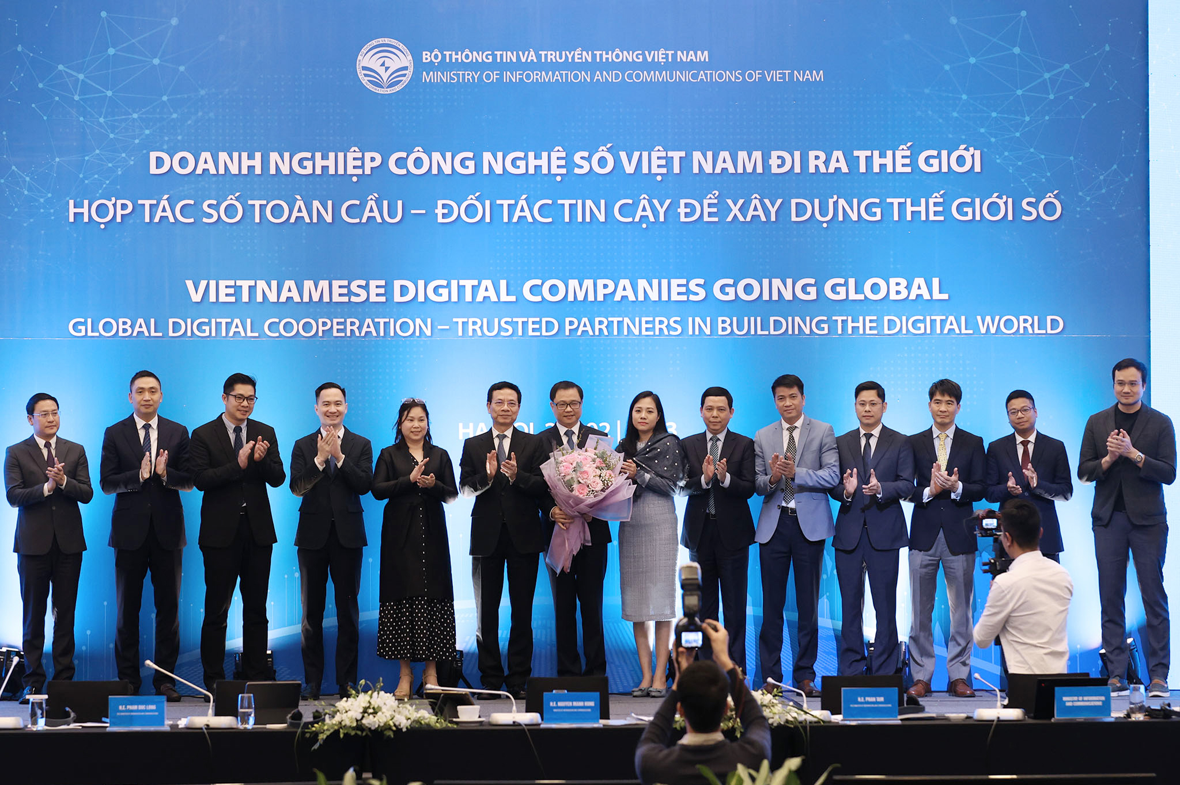
Tổ tư vấn hỗ trợ doanh nghiệp công nghệ số đi ra nước ngoài

Slide 28
Phần Thảo luận

Slide 29
Nội dung thảo luận
Những nội dung vướng mắc, khó khăn trong thời gian qua liên quan đến hội nhập quốc tế? => bàn về giải pháp…
Tìm hiểu và tiếp cận thị trường nước ngoài? (FTAP – Công thông tin của Chính phủ liên quan đến các FTA, công cụ hỗ trợ cho doanh nghiệp)
Vai trò của hợp tác quốc tế trong quá trình chuyển đổi số? Đưa doanh nghiệp Việt Nam và Sản phẩm số Make-in-VN ra thế giới?
Xu thế hình thành các liên kết quốc tế về kinh tế số?
Vấn đề hội nhập, hợp tác quốc tế đối với cán bộ, công chức địa phương?
...

Slide 30
Trân trọng cám ơn!
Đầu mối liên hệ: Vụ Hợp tác quốc tế, Bộ Thông tin và Truyền thông
18 Nguyễn Du, Q. Hai Bà Trưng, Hà Nội
Số điện thoại: (024) 39449804
Địa chỉ email: nqqquyen@mic.gov.vn

